Slide 1
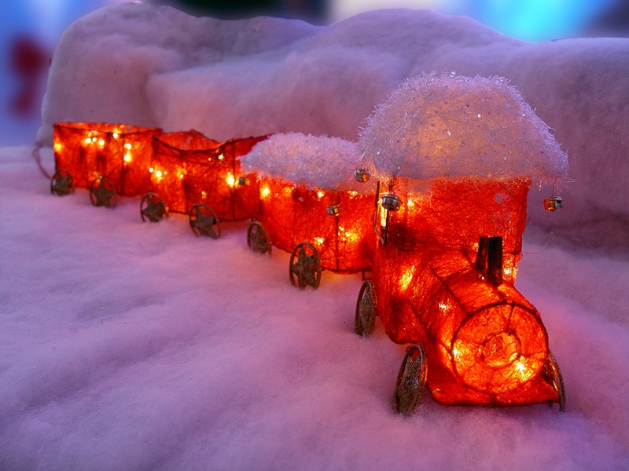

Slide 2
3
3
3
1
1
1
1
1
1
3
3
3

Slide 3
Посчитай-ка
1. Вычислите:
48+42
40+41
76-26
29-27
2.Найди периметр квадрата со стороной 3 см.

Slide 4
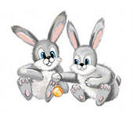
Посчитай-ка
4.Найди закономерность и назови пропущенные числа:
3, 6, 9, ..., ..., ..., 21.
4, 8, 12, ..., ..., ..., ..., 32.

Slide 5
Проверь себя
90, 50, 81, 2
12 см
по 5 морковок
3, 6, 9, 12, 15, 18, 21.
4, 8, 12, 16, 20, 24, 28, 32.

Slide 6
Найди неверные решения и исправь их.
67 – 18 = 49
28 + 25 = 43
42 – 36 = 5
63 + 27 = 80

Slide 7
Проверь себя
67 – 18 = 49
28 + 25 = 53
42 – 36 = 6
63 + 27 = 90

Slide 8
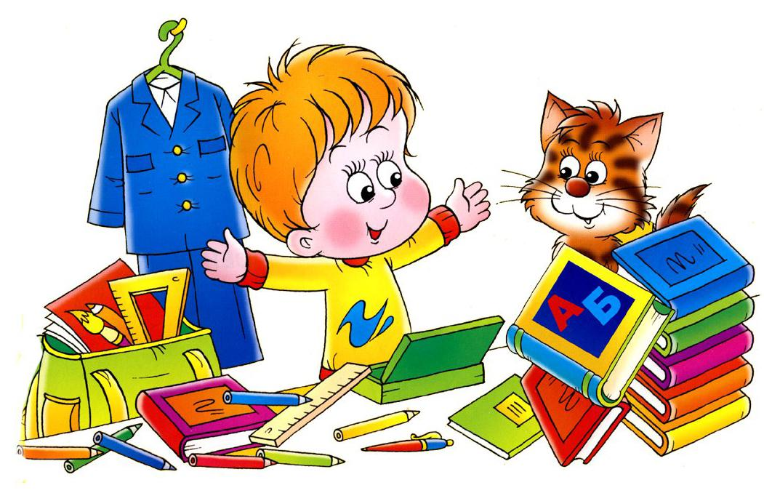
СЛОЖЕНИЕ И ВЫЧИТАНИЕ ЧИСЕЛ

Slide 9
План работы над задачей
1.Разбираем текст и заполняем схему
2. Читаем вопрос, проговариваем, как найти ответ
3. Записываем решение

Slide 10
Рано утром в парк ходили. Там снеговика лепили. А потом с горы катились, Веселились и резвились. В Таню кинули снежком. В Вову кинули снежком. Получился снежный ком. Холодно гулять зимой. Побежим скорей домой!

Slide 11
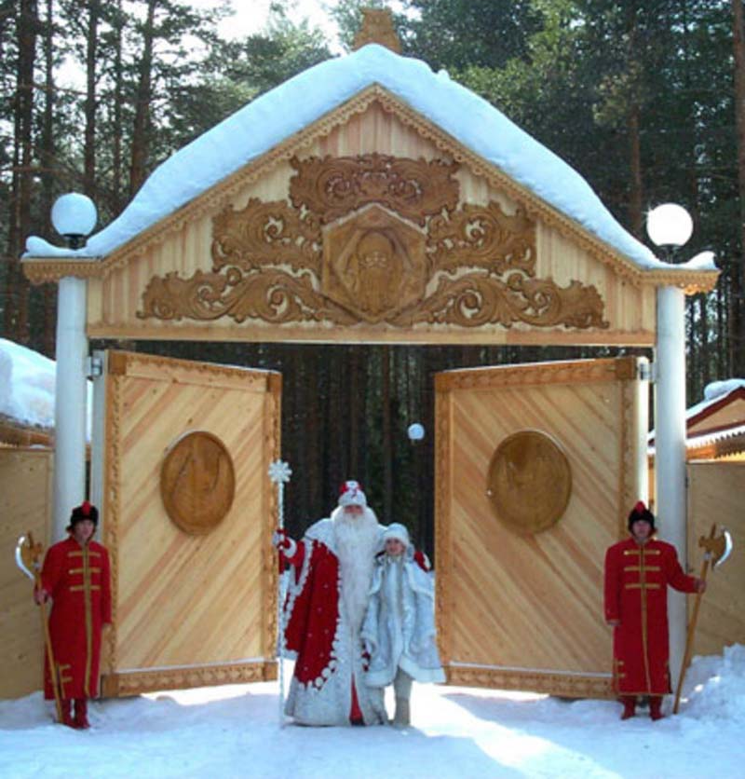

Slide 12
Домашнее задание
Стр. 22, № 3(2ст), 4,
з.6(по выбору), составить магический квадрат (по выбору)

Slide 13
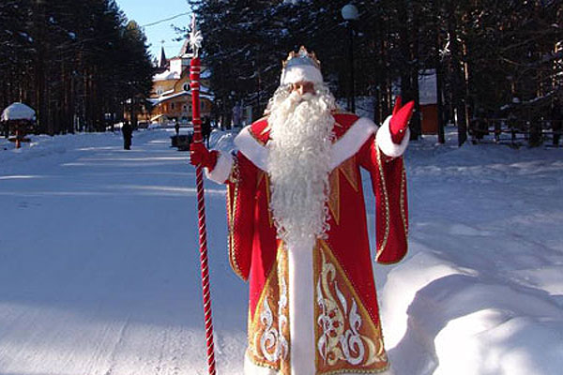
С наступающим
Новым Годом!

